Slide 1
Suomi 1 klo 12.30-14.00
20.2.22

Slide 2
Ääntäminen
A – AA
Anna, aamu
O – OO
orava, oodi
U – UU
uni – uuni
Ä – ÄÄ
äiti, ääni
Ö – ÖÖ
öljy, Töölö
Y – YY
ystävä, syy
E – EE
neljä, tee
I - II
ilta, Niilo

Slide 3
Ääntäminen/diftongit
uo
Suomi
yö
työ, syödä
ie
tie, liesi
öy
löytää
eu
peukalo
äy
käydä

Slide 4
Ääntäminen / konsonantit
tuli – tulli
kuka – kukka
mopo – mappi
kasa – kassa
lama – lammas
hän, hattu
Helsinki, kaupunki

Slide 5
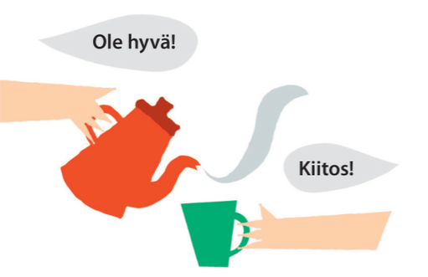
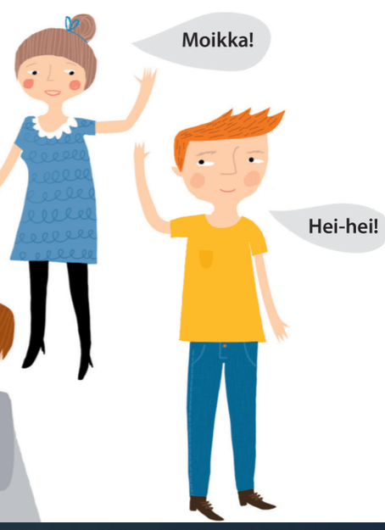
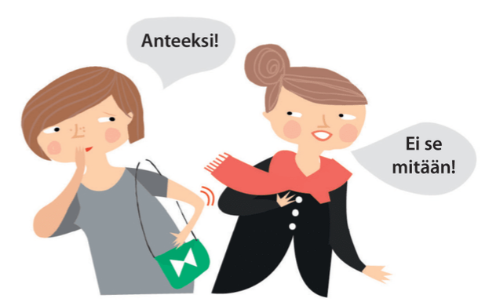
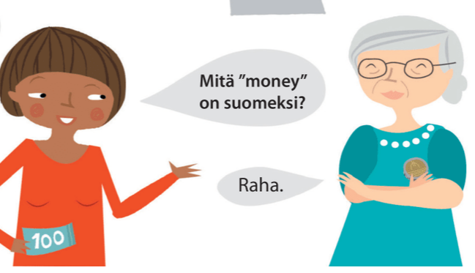
Tervehdykset
Kiitos = kiitti

Slide 6
Lisää fraaseja
Moi! /Terve!
Hei!
Hyvää huomenta! / Huomenta!
Hyvää päivää! / Päivää!
Hyvää yötä!
Mitä kuuluu? - Miten menee?
Hyvää, kiitos! - Hyvin, kiitos.
Mikä sinun nimi on? (sinun = sun)
Minun nimi on Julia. (minun = mun)

Slide 7
Paritehtävät 1, 2 ja 3, Mycourses Pair work, exercises 1, 2 ja 3 in Mycourses

Slide 8
olla, asua, puhua
Minä olen Julia. = Olen Julia.
Olen opettaja. En ole opiskelija.
Olen suomalainen. En ole ranskalainen.
Sinä olet opiskelija.
Minä asun Suomessa.
Sinä asut Helsingissä.
Minä puhun suomea.
Minä en puhu saksaa.

Slide 9
Minä olen Julia. Olen suomalainen. Kuka sinä olet? Minkä maalainen sinä olet?

Slide 10
Tehtävä 1.
Minä (olla) ____________ Anna.
Minä (olla, neg.) ______________ opiskelija.
Sinä (olla) __________ ahkera.
Sinä (olla. neg.) ____________ opettaja.
Hän (olla) ___________ suomalainen.
Hän (olla, neg.) _____________ ruotsalainen.
Me (olla) _________ kurssilla.
Te (olla, neg.) ___________ täällä.
He (olla) __________ ahkeria.
He (olla, neg.) ____________ kurssilla.

Slide 11
Minä asun Helsingissä. Missä sinä asut?

Slide 12
Tehtävä 2.
Minä (asua) ______________ Suomessa.
Sinä (asua, neg.) _____________ täällä.
Hän (asua) ______________ Helsingissä.
Me (asua, neg.) __________ Espoossa.
Te (asua) _____________ Suomessa.
He (asua) _______________ Espanjassa.

Slide 13
Minä puhun suomea. Mitä kieltä sinä puhut?

Slide 14
Tehtävä 3.
Minä (puhua) __________ suomea.
Minä (puhua, neg.) ____________ ranskaa.
Sinä (puhua) ___________ englantia.
Hän (puhua, neg.) ____________ ruotsia.
Me (puhua) _____________ suomea hyvin.
Te (puhua, neg.) ___________ venäjää.
He (puhua) ___________ espanjaa.

Slide 15
Voit kertoa itsestäsi näin:
Minä olen Sami. / Minun nimi on Sami.
Minä olen suomalainen.
Minä olen suomalainen.
Minä asun Suomessa, Helsingissä.
Minä puhun suomea ja englantia.

Slide 16
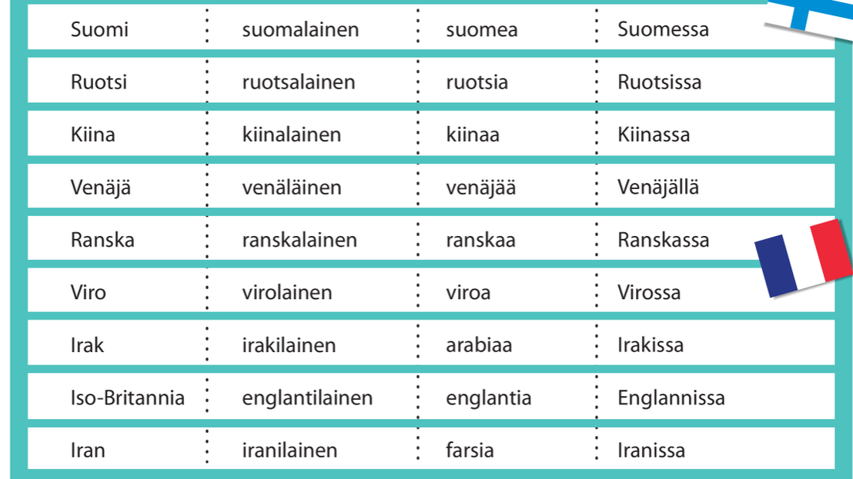

Slide 17
Tehtävä 1.
Mikä maa tämä on?
(What country is this?)
Minkä maalainen sinä olet?
(What country are you from?)
Mitä kieltä sinä puhut?
(What language do you speak?)
Missä sinä asut?
(Where do you live?)

Slide 18
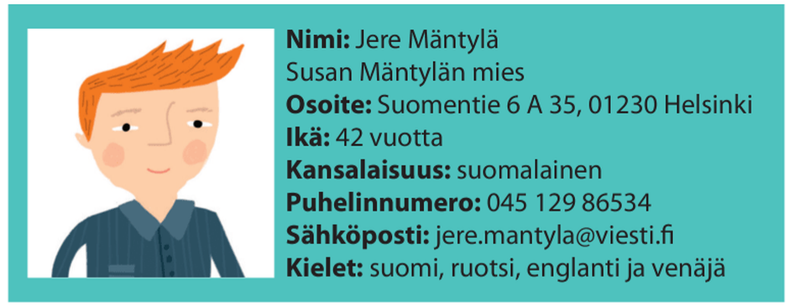
Kuka hän on? Hän on …
Mikä hänen nimi on? Hänen nimi on …
Minkä maalainen hän on? Hän on ….lainen.
Missä hän asuu? Hän asuu…
Mitä kieltä hän puhuu? Hän puhuu….

Slide 19
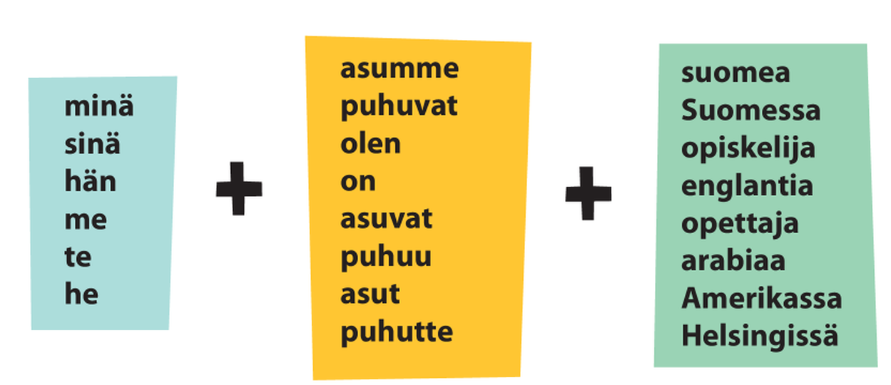
Paritehtävä 1. /Pair work 1. Make sentences. Choose one word from each box.

Slide 20
Paritehtävä 2. /Pair work 2. Kysy ja vastaa! /Ask and answer.
Kuka sinä olet? (Minä olen …)
Mikä sinun nimi on? (Minun nimi on…)
Minkä maalainen sinä olet? (Minä olen …lainen.)
Missä sinä asut? (Minä asun …)
Mitä kieltä sinä puhut? (Minä puhun …)

Slide 21
Paritehtävä 3. Pair work 3. Ask the questions.
Kuka hän on? Hän on …
Mikä hänen nimi on? Hänen nimi on …
Minkä maalainen hän on? Hän on ….lainen.
Missä hän asuu? Hän asuu…
Mitä kieltä hän puhuu? Hän puhuu….

Slide 22
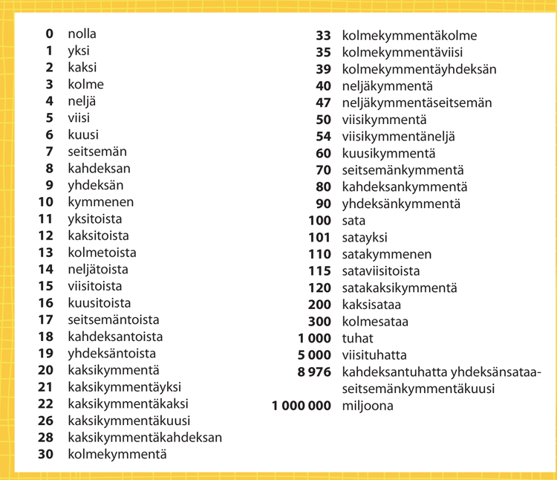
Sivu 8

Slide 23
